Slide 1
Χριστουγεννιάτικες δραστηριότητες
από τα τριτάκια της Γ’ 2

Slide 2
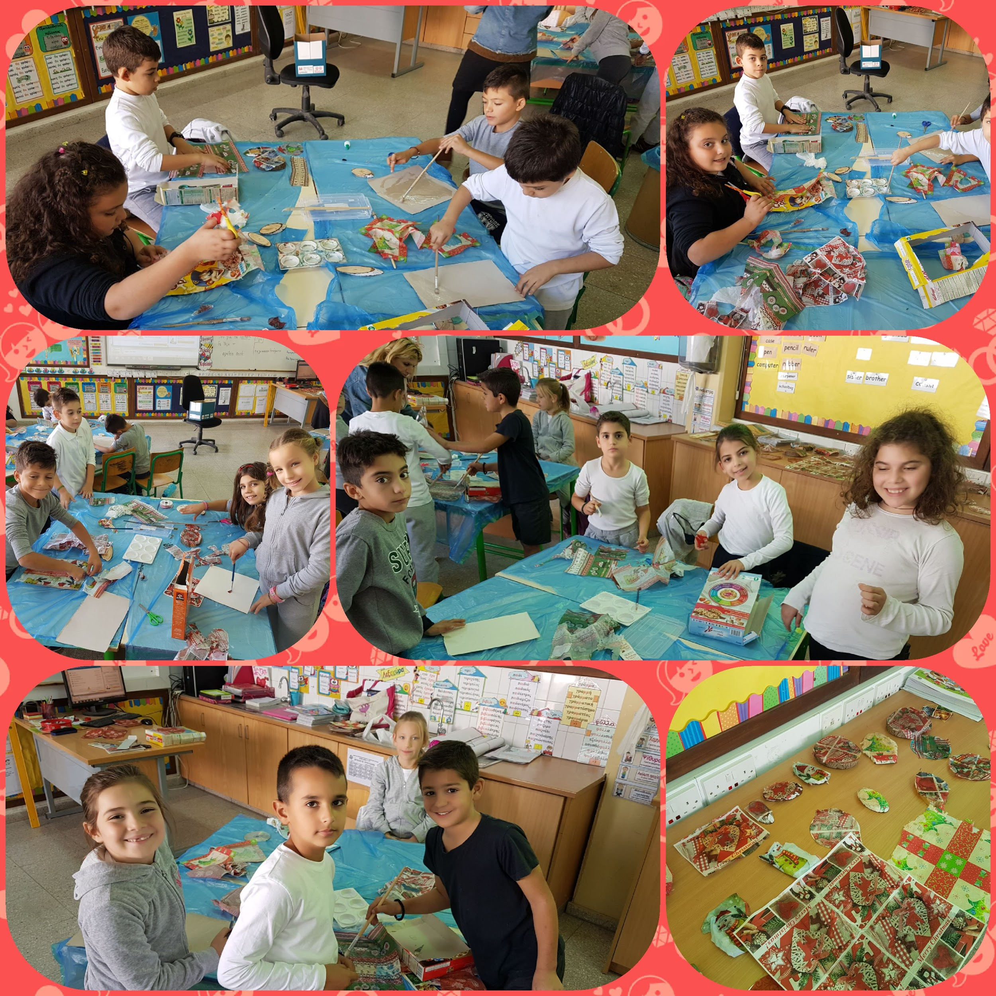
Ετοιμασία χριστουγεννιάτικων κατασκευών με ανακυκλώσιμα υλικά

Slide 3
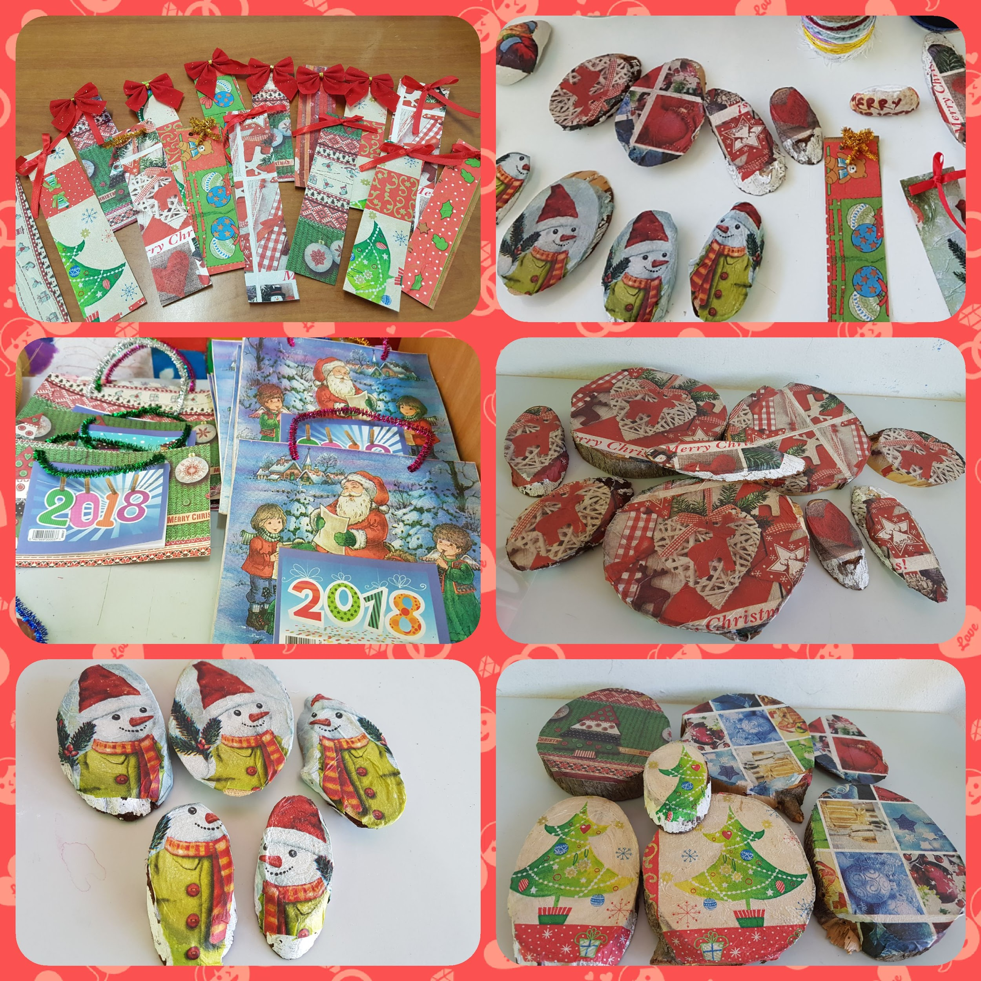
Έτοιμα τα
ημερολόγιά μας,
οι σελιδοδείκτες με
κουτιά δημητριακών
και τα διακοσμητικά
με ξύλο
και χαρτομάντηλα!

Slide 4
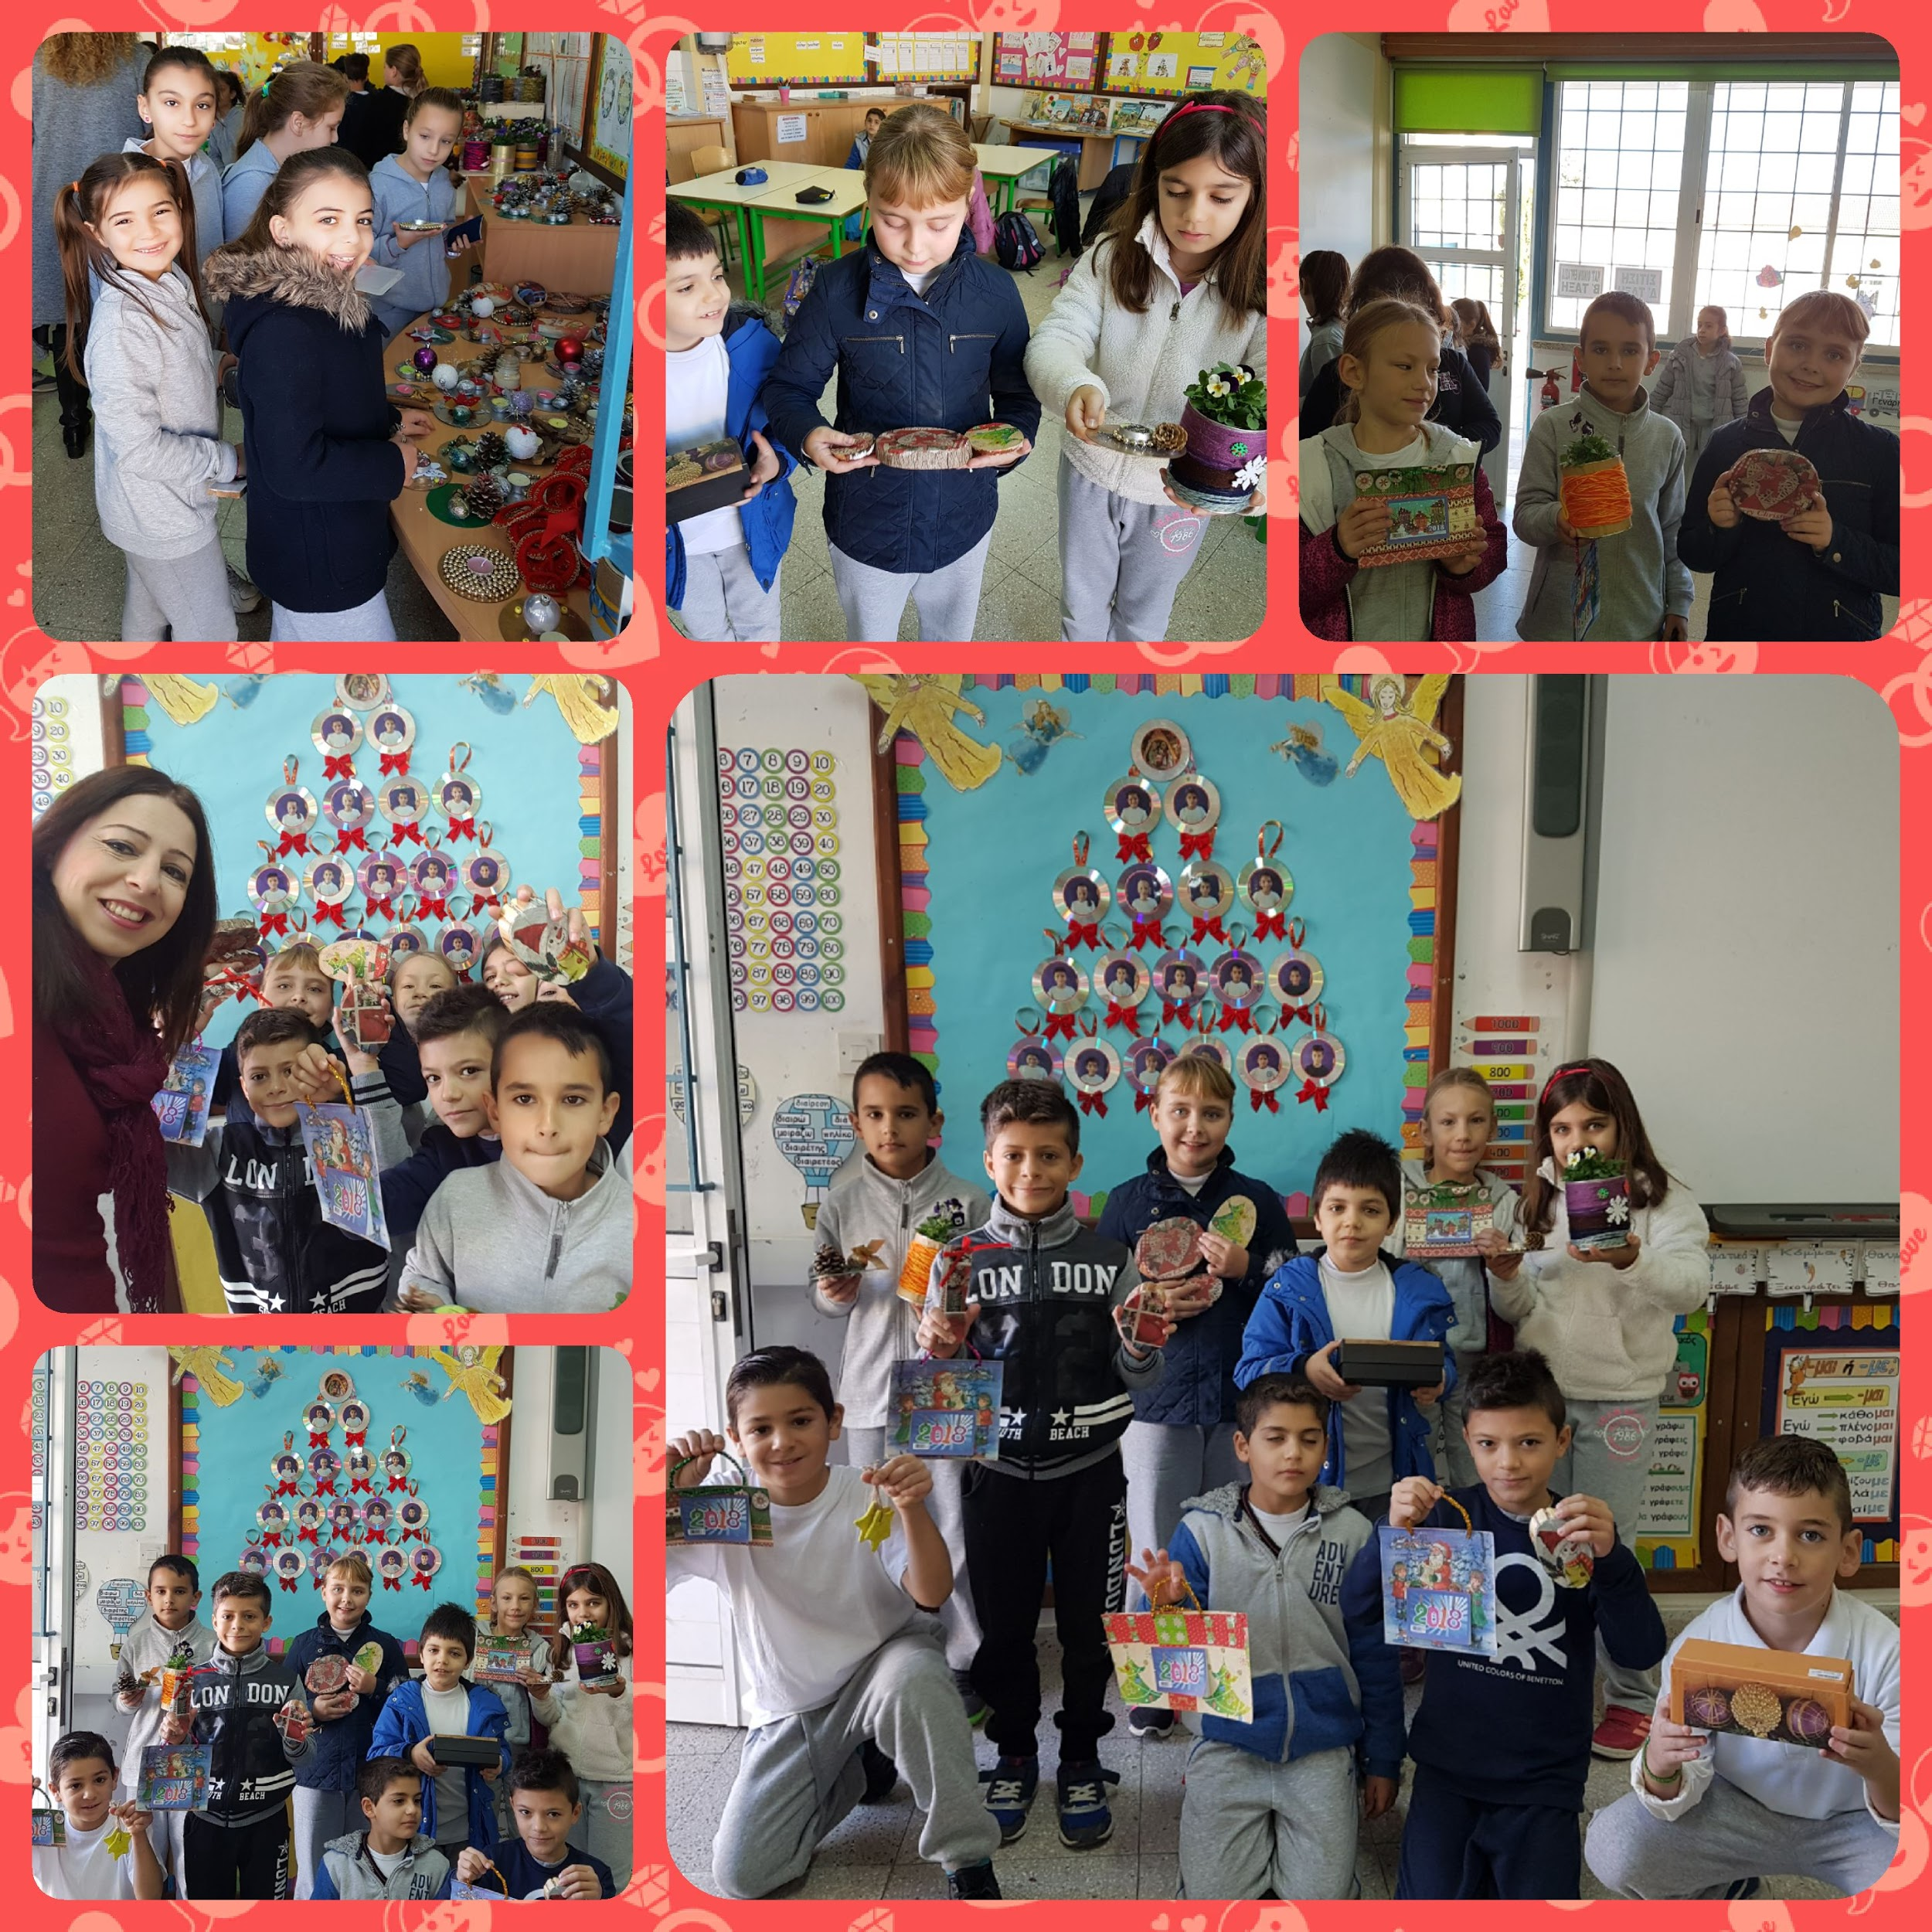
Ποζάρουμε στον
φακό παρέα
με τις τέλειες
αγορές μας!

Slide 5
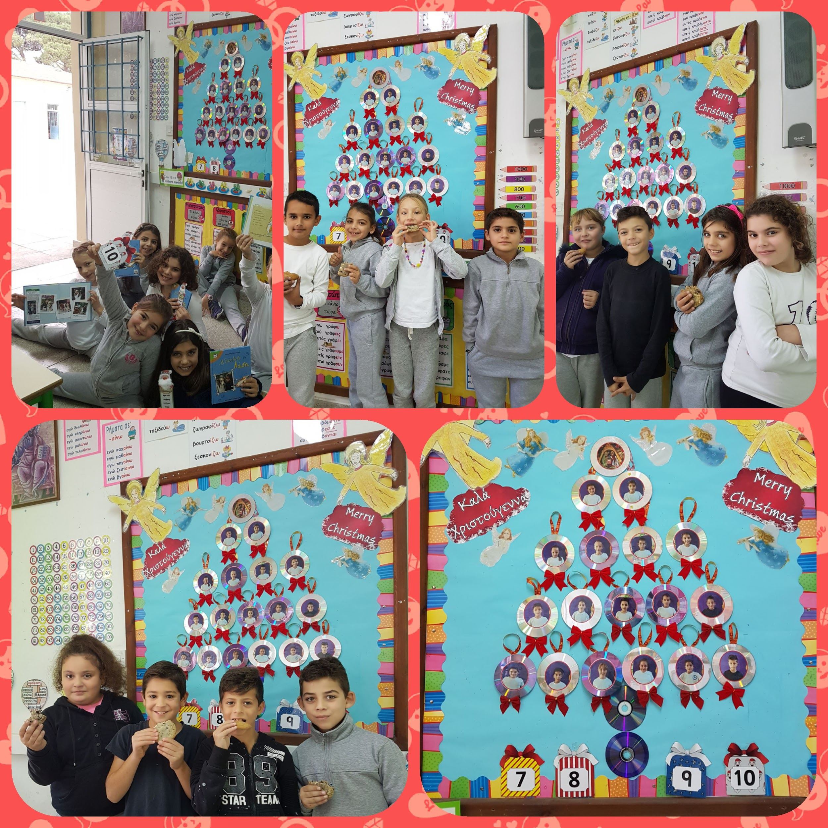
Το χριστουγεννιάτικό
μας δέντρο φτιαγμένο
με παλιά δισκάκια
και φυσικά τις
φωτογραφίες μας!

